Slide 1
第四讲 IA-32指令系统

Slide 2
IA-32指令系统
汇编指令与机器指令
操作数
传送指令
算术指令
控制指令

Slide 3
汇编指令与机器指令

Slide 4
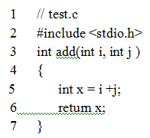
汇编指令与机器指令
00000000 <add>:
0: 55 push %ebp
1: 89 e5 mov %esp, %ebp
3: 83 ec 10 sub $0x10, %esp
6: 8b 45 0c mov 0xc(%ebp), %eax
9: 8b 55 08 mov 0x8(%ebp), %edx
c: 8d 04 02 lea (%edx,%eax,1), %eax
f: 89 45 fc mov %eax, -0x4(%ebp)
12: 8b 45 fc mov -0x4(%ebp), %eax
15: c9 leave
16: c3 ret
gcc -E test.c -o test.i
gcc -S test.i -o test.s
test.s
gcc –S test.c –o test.s
add:
pushl %ebp
movl %esp, %ebp
subl $16, %esp
movl 12(%ebp), %eax
movl 8(%ebp), %edx
leal (%edx, %eax), %eax
movl %eax, -4(%ebp)
movl -4(%ebp), %eax
leave
ret
位移量
机器指令
汇编指令

Slide 5

机器级指令
机器指令和汇编指令一一对应，都是机器级指令
机器指令是一个0/1序列，由若干字段组成
汇编指令是机器指令的符号表示（可能有不同的格式）
mov、movb、bx、%bx等都是助记符
指令的功能为：M[R[bx]+R[di]-6]←R[cl]
补码11111010的真值为多少？
操作码 寻址方式 寄存器编号 立即数(位移量)
mov [bx+di-6], cl
或
movb %cl, -6(%bx,%di)
Intel格式
AT&T 格式
R：寄存器内容
M：存储单元内容
寄存器传送语言 RLT（Register Transfer Language）

Slide 6
指令集体系结构ISA
ISA（Instruction Set Architecture）位于软件和硬件之间
硬件的功能通过ISA提供出来
软件通过ISA规定的”指令”使用硬件
ISA规定了：
可执行的指令的集合，包括指令格式、操作种类以及每种操作对应的操作数的相应规定；
指令可以接受的操作数的类型；
操作数所能存放的寄存器组的结构，包括每个寄存器的名称、编号、长度和用途；
操作数所能存放的存储空间的大小和编址方式；
操作数在存储空间存放时按照大端还是小端方式存放；
指令获取操作数的方式，即寻址方式；
指令执行过程的控制方式，包括程序计数器、条件码定义等。
Application
Compiler
Operating
Assembler
System
Instruction Set
Architecture
CPU
MM
I/O
Digital Design
Circuit Design

Slide 7
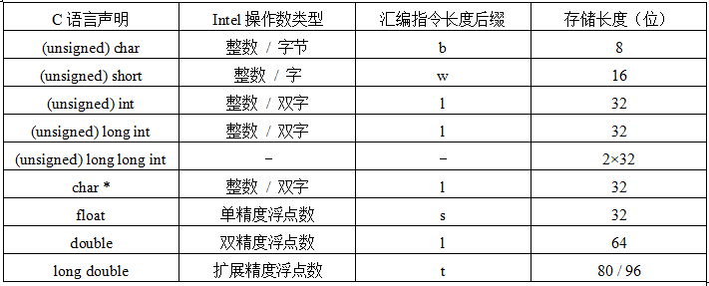
IA-32支持的数据类型及格式

Slide 8
操作数

Slide 9
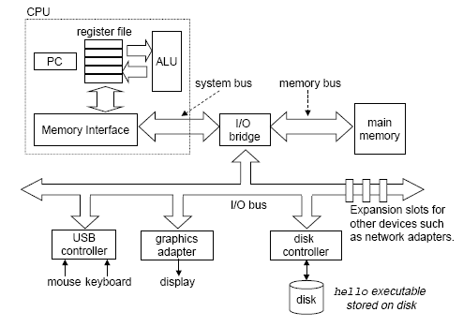
计算机中数据的存储
计算机中的数据存放在哪里？
相当于宿舍书架
相当于图书馆书架
寄存器文件
通用寄存器组GPRs
存储器
指令中需给出的信息：
操作性质（操作码）
源操作数1 或/和 源操作数2 （立即数、寄存器编号、存储地址）
目的操作数地址 （寄存器编号、存储地址）
存储地址的描述与操作数的数据结构有关！

Slide 10
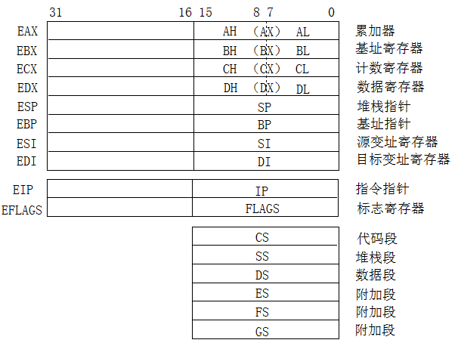
IA-32的寄存器组织

Slide 11
IA-32的寻址方式
寻址方式
根据指令给定信息得到操作数或操作数地址
操作数所在的位置
指令中：立即寻址
寄存器中：寄存器寻址
存储单元中（属于存储器操作数，按字节编址）：其他寻址方式
存储器操作数的寻址方式与微处理器的工作模式有关
两种工作模式：实地址模式和保护模式
实地址模式（基本用不到）
为与8086/8088兼容而设，加电或复位时
寻址空间为1MB，20位地址：(CS)<<4+(IP)
保护模式（需要掌握）
加电后进入，采用虚拟存储管理，多任务情况下隔离、保护
80286以上高档微处理器最常用的工作模式
寻址空间为2³²B，32位线性地址分段（段基址+段内偏移量）

Slide 12
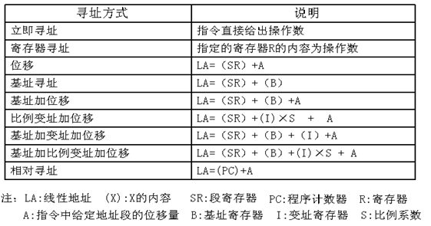
保护模式下的寻址方式
存储器操作数
跳转目标指令地址
SR段寄存器（间接）确定操作数所在段的段基址
有效地址给出操作数在所在段的偏移地址
寻址过程涉及到“分段虚拟管理方式”，将在第6章讨论

Slide 13
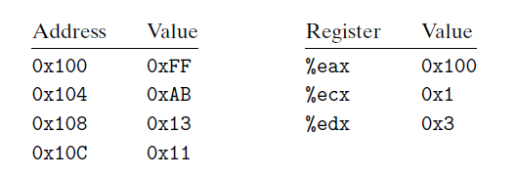
思考题1
如果内存和寄存器中存放有下列内容，
下列操作数表示的值是多少？
%eax
0x104
$0x108
(%eax)
4(%eax)
0x100
0xAB
0x108
0xFF
0xAB
9(%eax,%edx)
260(%ecx,%edx)
0xFC(,%ecx,4)
(%eax,%edx,4)
0x11
0x13
0xFF
0x11

Slide 14
传送指令

Slide 15
IA-32常用指令类型
（1）传送指令
通用数据传送指令
MOV：一般传送，包括movb、movw和movl等
MOVS：符号扩展传送，如movsbw、movswl等
MOVZ：零扩展传送，如movzwl、movzbl等
XCHG：数据交换
PUSH/POP：入栈/出栈，如pushl,pushw,popl,popw等
地址传送指令
LEA：加载有效地址，如leal (%edx,%eax), %eax”的功能为R[eax]←R[edx]+R[eax]，执行前，若R[edx]=i，R[eax]=j，则指令执行后，R[eax]=i+j

Slide 16
例题2
假设%dh = CD, %eax = 98765432，那么执行下列命令后eax中的值是多少？
movb %dh,%al
movsbl %dh,%eax
movzbl %dh,%eax
%eax = 987654CD
%eax = FFFFFFCD
%eax = 000000CD

Slide 17
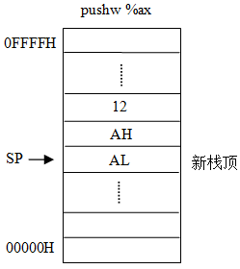
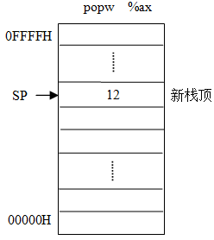
“入栈”和“出栈”操作
栈（Stack）是一种采用“先进后出”方式进行访问的一块存储区，用于嵌套过程调用。从高地址向低地址增长
栈底
栈底
为什么AL的内容在栈顶？
小端方式！
R[sp]←R[sp]-2、M[R[sp]]←R[ax]
R[ax]←M[R[sp]]、[sp]←R[sp]+2

Slide 18
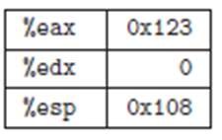
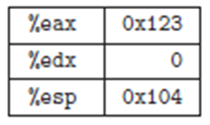
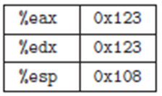
push和pop举例
初始状态 pushl %eax popl %edx

Slide 19
例
请根据数据宽度给出下面的指令中操作码的后缀
mov %eax, (%esp)
mov (%eax), %dx
mov $0xFF, %bl
mov (%esp,%edx,4), %dh
push $0xFF
mov %dx, (%eax)
pop %edi
l
w
b
b
l
w
l

Slide 20
传送指令举例
pushl %ebp //R[esp]←R[esp]-4，M[R[esp]] ←R[ebp]，双字
movl %esp, %ebp //R[ebp] ←R[esp]，双字
movl 8(%ebp), %edx //R[edx] ←M[R[ebp]+8]，双字
movb $255, %bl //R[bl]←255，字节
movw 8(%ebp,%edx,4), %ax //R[ax]←M[R[ebp]+R[edx]×4+8]，字
movw %dx, 20(%ebp) //M[R[ebp]+20]←R[dx]，字

Slide 21
LEA
如果eax中为x，ecx中为y，那么edx中是什么？
leal 6(%eax), %edx
movl 6(%eax), %edx
leal (%eax,%ecx), %edx
leal (%eax,%ecx,4), %edx
leal 7(%eax,%eax,8), %edx
leal 0xA(,%ecx,4), %edx
leal 9(%eax,%ecx,2), %edx
x+6
M[x+6]
x+y
x+4y
9x+7
4y+10
9+x+2y

Slide 22
算术指令

Slide 23
IA-32常用指令类型
（2）定点算术运算指令
加 / 减运算（影响标志、不区分无/带符号）
ADD：加，包括addb、addw、addl等
SUB：减，包括subb、subw、subl等
增1 / 减1运算（影响除CF以外的标志、不区分无/带符号）
INC：加，包括incb、incw、incl等
DEC：减，包括decb、decw、decl等
取负运算（影响标志、若对0取负，则结果为0/CF=0,否则CF=1）
NEG：取负，包括negb、negw、negl等
比较运算（做减法得到标志、不区分无/带符号）
CMP：比较，包括cmpb、cmpw、cmpl等
乘 / 除运算（不影响标志、区分无/带符号）
MUL / IMUL：无符号乘 / 带符号乘
DIV/ IDIV：带无符号除 / 带符号除

Slide 24
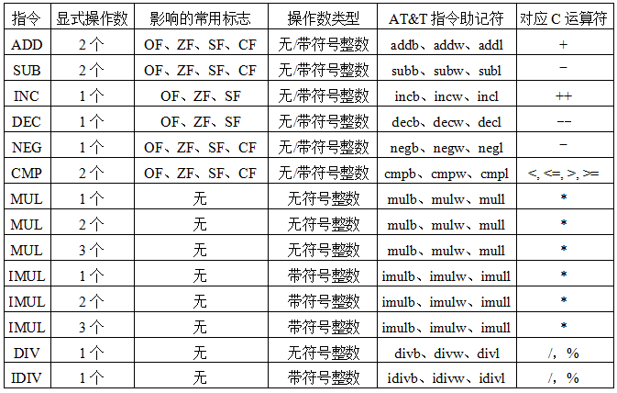
定点算术运算指令汇总

Slide 25
整数乘除指令
乘法指令：可给出一个、两个或三个操作数
若给出一个操作数SRC，则另一个源操作数隐含在AL/AX/EAX中，将SRC和累加器内容相乘，结果存放在AX（16位）或DX-AX（32位）或EDX-EAX（64位）中。DX-AX表示32位乘积的高、低16位分别在DX和AX中。 n位× n位=2n位
若指令中给出两个操作数DST和SRC，则将DST和SRC相乘，结果在DST中。n位× n位=n位
若指令中给出三个操作数REG、SRC和IMM，则将SRC和立即数IMM相乘，结果在REG中。n位× n位=n位
除法指令：只明显指出除数，用EDX-EAX中内容除以指定的除数
若为8位，则16位被除数在AX寄存器中，商送回AL，余数在AH
若为16位，则32位被除数在DX-AX寄存器中，商送回AX，余数在DX
若为32位，则被除数在EDX-EAX寄存器中，商送EAX，余数在EDX
以上内容不要死记硬背，遇到具体指令时能查阅到并理解即可。

Slide 26
定点乘法指令举例
假设R[eax]=000000B4H，R[ebx]=00000011H，M[000000F8H]=000000A0H，请问：
(1) 执行指令“mulb %bl”后，哪些寄存器的内容会发生变化？是否与执行“imulb %bl”指令所发生的变化一样？为什么？请用该例给出的数据验证你的结论。
解：“mulb %bl”功能为 R[ax]←R[al]×R[bl]，执行结果如下
R[ax]=B4H × 11H（无符号整数180和17相乘）
R[ax]=0BF4H，真值为3060=180 × 17
“imulb %bl”功能为 R[ax]←R[al]×R[bl]
R[ax]=B4H × 11H（带符号整数-76和17相乘）
若R[ax]=0BF4H，则真值为3060≠-76 × 17
R[al]=F4H, R[ah]=? AH中的变化不一样！
R[ax]=FAF4H, 真值为-1292=-76 × 17

Slide 27
定点乘法指令举例
假设R[eax]=000000B4H，R[ebx]=00000011H，M[000000F8H]=000000A0H，请问：
(2) 执行指令“imull $-16, (%eax,%ebx,4), %eax”后哪些寄存器和存储单元发生了变化？乘积的机器数和真值各是多少？
解：“imull -16, (%eax,%ebx,4),%eax”
功能为 R[eax]←(-16)×M[R[eax]+R[ebx]×4] ，执行结果如下
R[eax]+R[ebx]×4=000000B4H+00000011H<<2=000000F8H
R[eax]=(-16)×M[000000F8H]
=(-16)× 000000A0H（带符号整数乘）
=FFFFFF60H<<4
=FFFFF600H
EAX中的真值为-2560

Slide 28
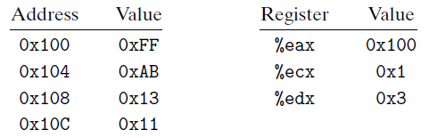
给定内存和寄存器中内容如下：
给出下列指令的目的操作数位置和值
addl %ecx,(%eax)
subl %edx,4(%eax)
imull $16,(%eax,%edx,4)
incl 8(%eax)
decl %ecx
subl %edx,%eax
0x100 0x100
0x104 0xA8
0x10C 0x110
0x108 0x14
%ecx 0x0
%eax 0xFD

Slide 29
IA-32常用指令类型
（3）按位运算指令
逻辑运算（仅NOT不影响标志，其他指令OF=CF=0，而ZF和SF根据结果设置：若全0，则ZF=1；若最高位为1，则SF=1 ）
NOT：非，包括 notb、notw、notl等
AND：与，包括 andb、andw、andl等
OR：或，包括 orb、orw、orl等
XOR：异或，包括 xorb、xorw、xorl等
TEST：做“与”操作测试，仅影响标志
移位运算（左/右移时，最高/最低位送CF）
SHL/SHR：逻辑左/右移，包括 shlb、shrw、shrl等
SAL/SAR：算术左/右移，左移判溢出，右移高位补符
（移位前、后符号位发生变化，则OF=1 ）
ROL/ROR: 循环左/右移，包括 rolb、rorw、roll等
RCL/RCR: 带循环左/右移，将CF作为操作数一部分循环移位
以上内容不要死记硬背，遇到具体指令时能查阅到并理解即可。

Slide 30
按位运算指令举例
假设short型变量x被编译器分配在寄存器AX中，R[ax]=FF80H，则以下汇编代码段执行后变量x的机器数和真值分别是多少？
movw %ax, %dx
salw $2, %ax
addl %dx, %ax
sarw $1, %ax
解：$2和$1分别表示立即数2和1 。
x是short型变量，故都是算术移位指令，并进行带符号整数加。
假设上述代码段执行前R[ax]=x，则执行((x<<2)+x)>>1后，R[ax]=5x/2。算术左移时，AX中的内容在移位前、后符号未发生变化，故OF=0，没有溢出。最终AX的内容为FEC0H，解释为short型整数时，其值为-320。验证：x=-128，5x/2=-320。经验证，结果正确。
1111 1111 1000 0000<<2
1111 1111 1000 0000+1111 1110 0000 0000
1111 1101 1000 0000>>1=1111 1110 1100 0000

Slide 31
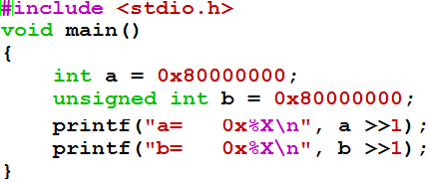
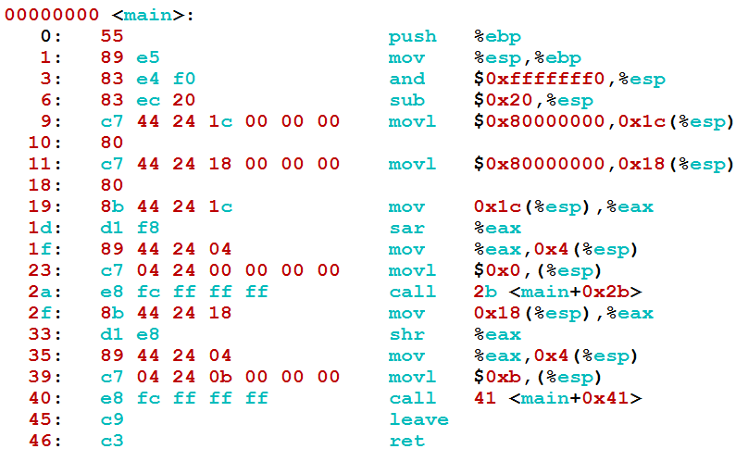
移位指令举例
算术
逻辑

Slide 32
控制转移指令

Slide 33
IA-32常用指令类型
（4）控制转移指令
指令执行可按顺序 或 跳转到转移目标指令处执行
无条件转移指令
JMP DST：无条件转移到目标指令DST处执行
条件转移
Jcc DST：cc为条件码，根据标志（条件码）判断是否满足条件，若满足，则转移到目标指令DST处执行，否则按顺序执行
条件设置
SETcc DST：将条件码cc保存到DST（通常是一个8位寄存器 ）
调用和返回指令 （用于过程调用）
CALL DST：返回地址RA入栈，转DST处执行
RET：从栈中取出返回地址RA，转到RA处执行
中断指令 （详见第7、8章）
以上内容不要死记硬背，遇到具体指令时能查阅到并理解即可。

Slide 34
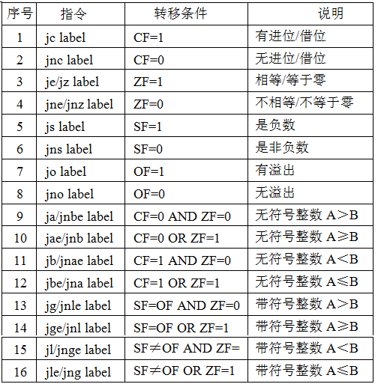
条件转移指令
分三类：
(1)根据单个标志的值转移
(2)按无符号整数比较转移
(3)按带符号整数比较转移

Slide 35
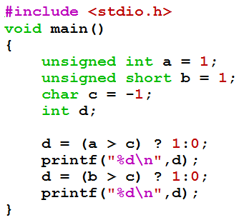
例子：C表达式类型转换顺序
unsigned long long
↑
long long
↑
unsigned
↑
int
↑
(unsigned)char,short
猜测：各用哪种条件设置指令？
条件设置指令：
SETcc DST：将条件码cc保存到DST（通常是一个8位寄存器 ）

Slide 36
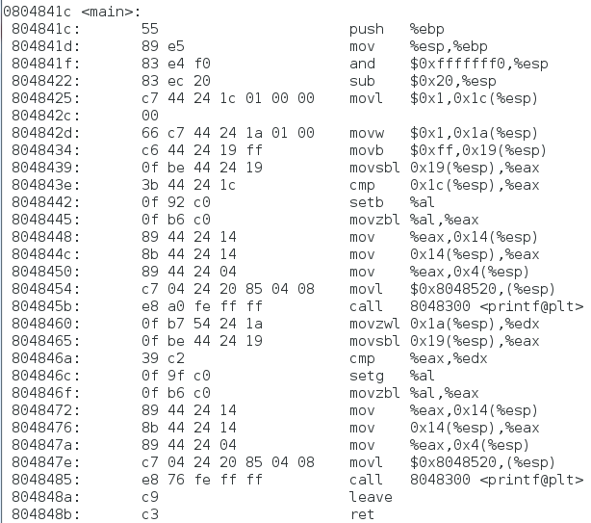
unsigned int a=1;
unsigned short b=1;
char c=-1;
d=(a>c)?1:0
无符号
d=(b>c)?1:0
带符号

Slide 37
例子：程序的机器级表示与执行*
int sum(int a[ ], unsigned len)
{
int i，sum = 0;
for (i = 0; i <= len–1; i++)
sum += a[i];
return sum;
}
sum:
…
.L3:
…
movl -4(%ebp), %eax
movl 12(%ebp), %edx
subl $1, %edx
cmpl %edx, %eax
jbe .L3
…
当参数len为0时，返回值应该是0，但是在机器上执行时，却发生了存储器访问异常。 Why?
i 在%eax中，len在%edx中
%eax: 0000 …… 0000
%edx: 0000 …… 0000
subl 指令的执行结果是什么？
cmpl 指令的执行结果是什么？
i 和 len 分别存放在哪个寄存器中？ %eax？ %edx？

Slide 38
jbe .L3指令的执行结果
指令 | 转移条件 | 说明
JA/JNBE label | CF=0 AND ZF=0 | 无符号数A＞B
JAE/JNB label | CF=0 OR ZF=1 | 无符号数A≥B
JB/JNAE label | CF=1 AND ZF=0 | 无符号数A＜B
JBE/JNA label | CF=1 OR ZF=1 | 无符号数A≤B
JG/JNLE label | SF=OF AND ZF=0 | 有符号数A＞B
JGE/JNL label | SF=OF OR ZF=1 | 有符号数A≥B
JL/JNGE label | SF≠OF AND ZF=0 | 有符号数A＜B
JLE/JNG label | SF≠OF OR ZF=1 | 有符号数A≤B
“cmpl %edx,%eax”执行结果是 CF=1, ZF=0, OF=0, SF=0，说明满足条件，应转移到.L3执行！ 显然，对于每个 i 都满足条件，因为任何无符号数都比32个1小，因此循环体被不断执行，最终导致数组访问越界而发生存储器访问异常。

Slide 39
例子：程序的机器级表示与执行
例：
int sum(int a[ ], int len)
{
int i，sum = 0;
for (i = 0; i <= len–1; i++)
sum += a[i];
return sum;
}
sum:
…
.L3:
…
movl -4(%ebp), %eax
movl 12(%ebp), %edx
subl $1, %edx
cmpl %edx, %eax
jle .L3
…
正确的做法是将参数len声明为int型。 Why?
i 和 len 分别存放在哪个寄存器中？ %eax？ %edx？

Slide 40
jle .L3指令的执行结果
指令 | 转移条件 | 说明
JA/JNBE label | CF=0 AND ZF=0 | 无符号数A＞B
JAE/JNB label | CF=0 OR ZF=1 | 无符号数A≥B
JB/JNAE label | CF=1 AND ZF=0 | 无符号数A＜B
JBE/JNA label | CF=1 OR ZF=1 | 无符号数A≤B
JG/JNLE label | SF=OF AND ZF=0 | 有符号数A＞B
JGE/JNL label | SF=OF OR ZF=1 | 有符号数A≥B
JL/JNGE label | SF≠OF AND ZF=0 | 有符号数A＜B
JLE/JNG label | SF≠OF OR ZF=1 | 有符号数A≤B
“cmpl %edx,%eax”执行结果是 CF=1, ZF=0, OF=0, SF=0， 说明不满足条件，应跳出循环执行，执行结果正常。

Slide 41
总结
高级语言程序总是转换为机器代码才能在机器上执行
转换过程：预处理、编译、汇编、链接
机器代码是二进制代码，可DUMP为汇编代码表示
ISA规定了一台机器的指令系统涉及到的所有方面，例如：
所有指令的指令格式、功能
通用寄存器的个数、位数、编号和功能
存储地址空间大小、编址方式、大/小端
指令寻址方式
IA-32是典型的CISC（复杂指令集计算机）风格ISA
Intel格式汇编、AT&T格式汇编（本课程使用）
指令类型（传送、算术、位操作、控制、浮点、…）
寻址方式
立即、寄存器、存储器（SR:[B]+[I]*s+A）

